Slide 1
Метрика Хаусдорфа и вычисление расстояния между сеточными моделями
Аксой Тевфик Огузхан, 323

Slide 2

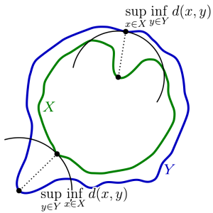
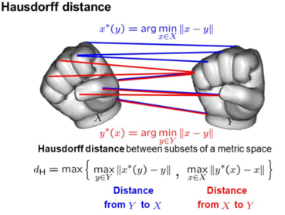
Метрика Хаусдорфа
Метрика Хаусдорфа —это естественная метрика, определённая на множестве всех непустых компактных подмножеств метрического пространства.
Используются во многих приложениях областей компьютерной графики и компьютерного зрения.
Во вычислении расстояния между сеточными моделями, метрика Хаусдорфа решает вопрос, именно между какими парами точек(вершин) в моделях мы должны вычислить расстояние.

Slide 3
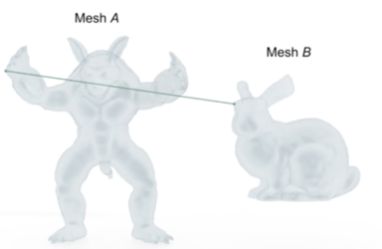

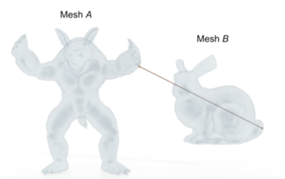

Расстояние Хаусдорфа — это наибольшее расстояние из всех расстояний от точек из одной модели до ближайшей точки из другой модели.
Одностороннее расстояние от X до Y определяется:
Однонаправленное Расстояние Хаусдорфа между
дальнейшей точкой первой сеточной модели(Броненосец)
и ближайшей точкой второй сеточной модели(Заяц).
Одностороннее расстояние от Y до X определяется:
Расстояние Хаусдорфа от сеточной модели B до A

Slide 4

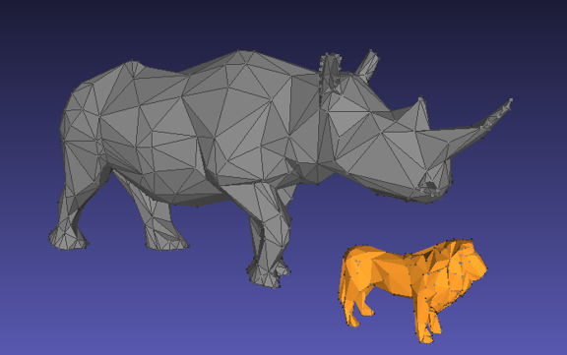
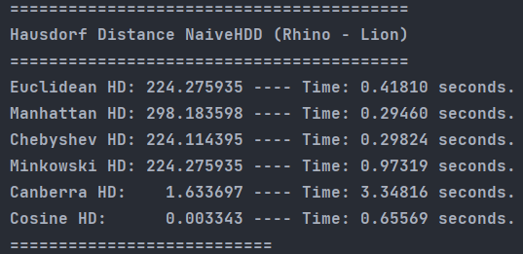
В итоге используя полученные результаты вычисления с обоих сторон, вычисляется двустороннее расстояние Хаусдорфа:
Носорог – 499 вершин
Лев – 301 вершина

Slide 5
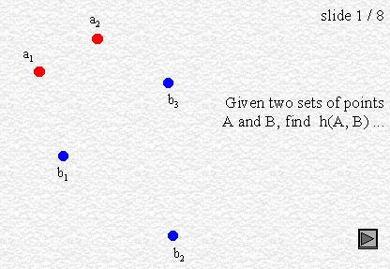
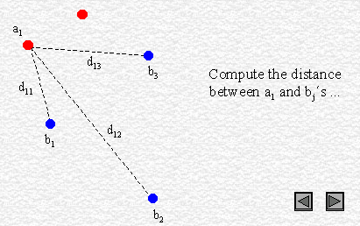
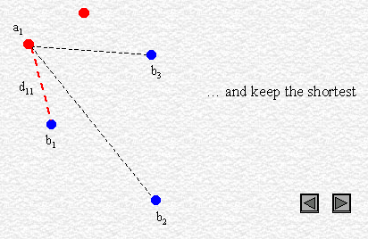
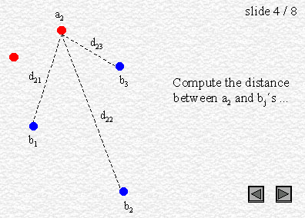
Алгоритм Naıvehdd (Bruteforce)

Slide 6
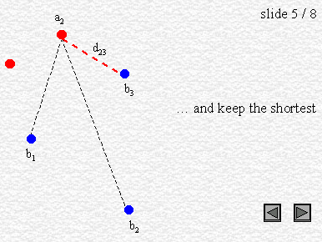
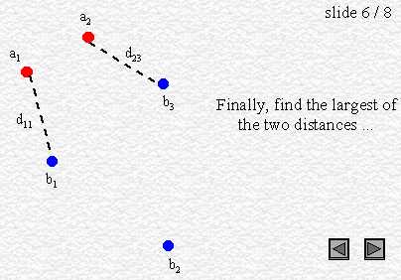
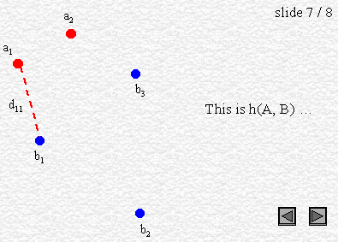
Алгоритм Naıvehdd (Bruteforce)

Slide 7
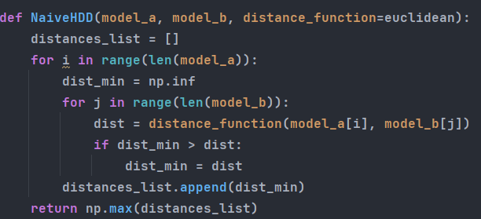
Алгоритм Naıvehdd (Bruteforce)

Slide 8
Параллельный NaıveHDD
Создается пустой массив из N(количество процессов) элементов. Вершины первой модели разделяются на N частей.
Процесс 0 распространяет части по процессам, если будут остаточные вершины после деления, то они достанутся последнему процессору
После получения процессами набор вершин, каждый процесс вычисляет расстояние Хаусдорфа для своего набора вершин. Первую часть процесс 0 сам вычисляет.
Процесс 0 собирает все результаты и сохраняет их в массиве результатов. Максимум среди них, это расстояние Хаусдорфа.

Slide 9
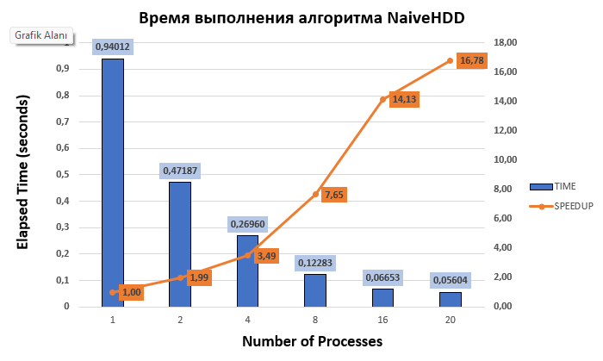
Результаты

Slide 10

Спасибо за внимание!

Slide 11

2022

